Slide 1
Yıldız Türü Sınıflandırması
KNN · Karar Ağacı · Random Forest
Makine Öğrenmesi Algoritmaları ile Karşılaştırmalı Analiz
Mustafa ARIKAN | Arslan Efe ATEŞ | Hasan Can KULA
KTO Karatay Üniversitesi · Bilgisayar Mühendisliği · Veri Madenciliğine Giriş | Mayıs 2026
240 Yıldız · 6 Sınıf · 3 Model

Slide 2
Problem Tanımı & Veri Seti
🎯 Amaç
📊 Veri Seti — Kaggle Stars
Yıldızların fiziksel özelliklerinden türlerini otomatik tespit edebilen bir makine öğrenmesi sistemi geliştirmek.
Araştırma Soruları:
Fiziksel özellikler yüksek doğrulukla sınıflandırılabilir mi?
KNN, Karar Ağacı, Random Forest hangisi daha uygun?
En belirleyici özellikler hangileri?
Modeller overfitting yaşıyor mu?
240
6
6
Kayıt
Özellik
Sınıf
Sınıf | Tür | Sayı
0 | Brown Dwarf | 40
1 | Red Dwarf | 40
2 | White Dwarf | 40
3 | Main Sequence | 40
4 | Supergiant | 40
5 | Hypergiant | 40

Slide 3
Veri Ön İşleme
01
Eksik Değer Analizi
03
Kategorik Kodlama
240 kayıtta hiç eksik değer (null/NaN) tespit edilmedi. Ek imputation gerekmedi.
Color_Clean ve Spectral_Class sütunları Label Encoding ile sayısal değerlere dönüştürüldü.
02
Renk Sütunu Temizliği
04
Veri Bölümleme
'Blue-white', 'blue-white' gibi tutarsız yazımlar standardize edildi ve tutarlı kategorilere eşlendi.
%80 Eğitim (192 kayıt) / %20 Test (48 kayıt). Stratified split ile sınıf dengesi korundu.
⚡ StandardScaler: Yalnızca eğitim seti üzerinde fit edildi, test seti transform ile dönüştürüldü. KNN için kritik adım.

Slide 4
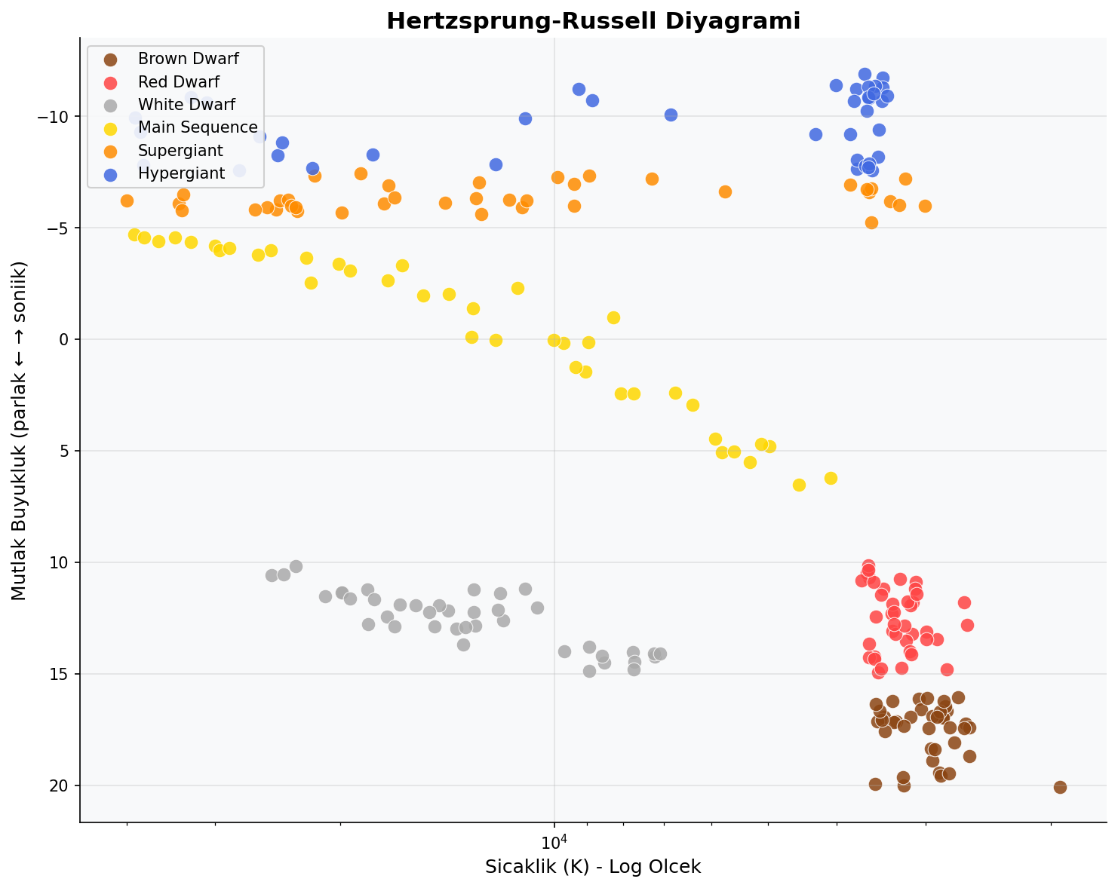
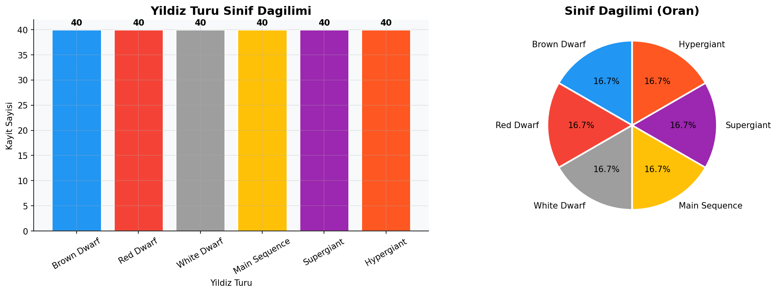
Keşifsel Veri Analizi — Sınıf Dağılımı & HR Diyagramı
Sınıf Dağılımı
Hertzsprung-Russell Diyagramı

Slide 5
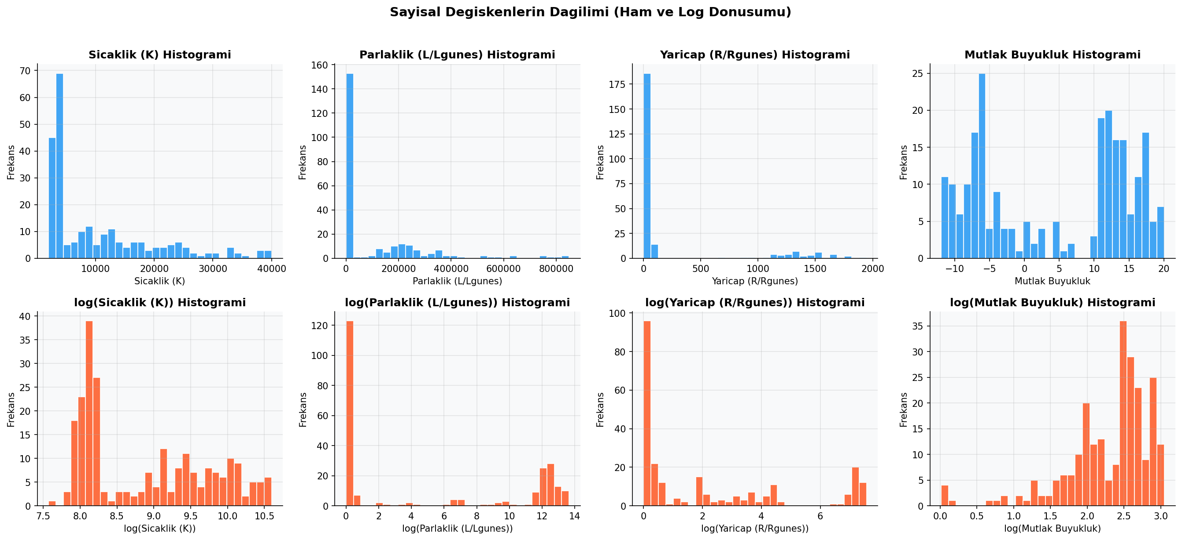
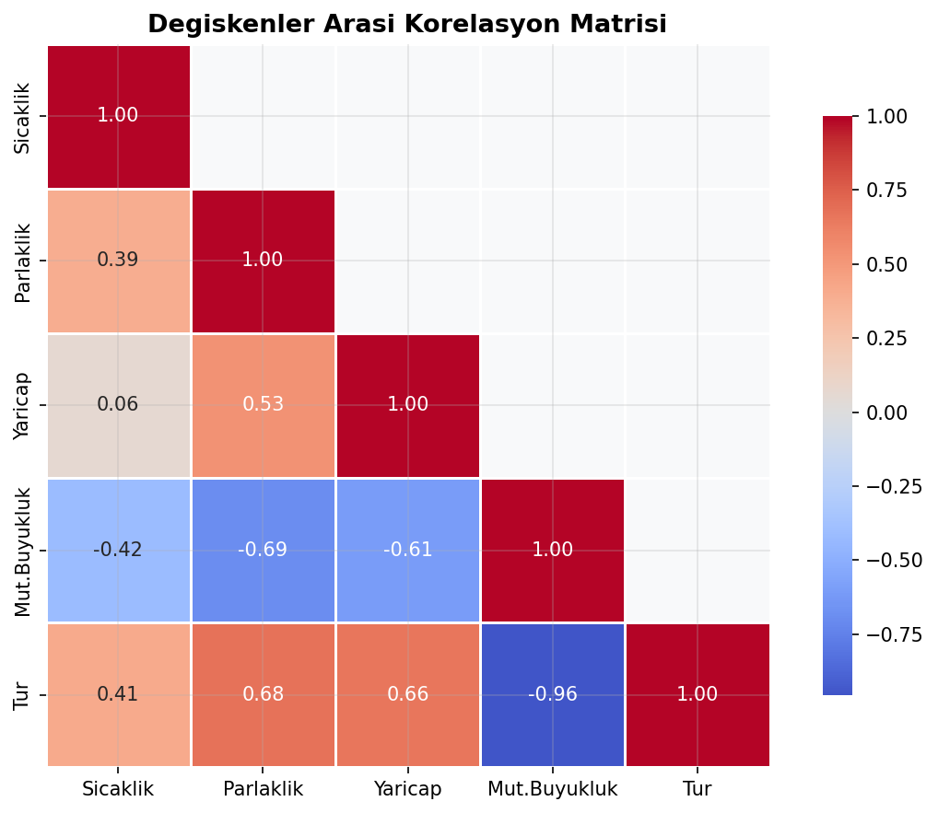
Keşifsel Veri Analizi — Dağılımlar & Korelasyon
Sayısal Özellik Dağılımları (Ham & Log)
Korelasyon Matrisi

Slide 6
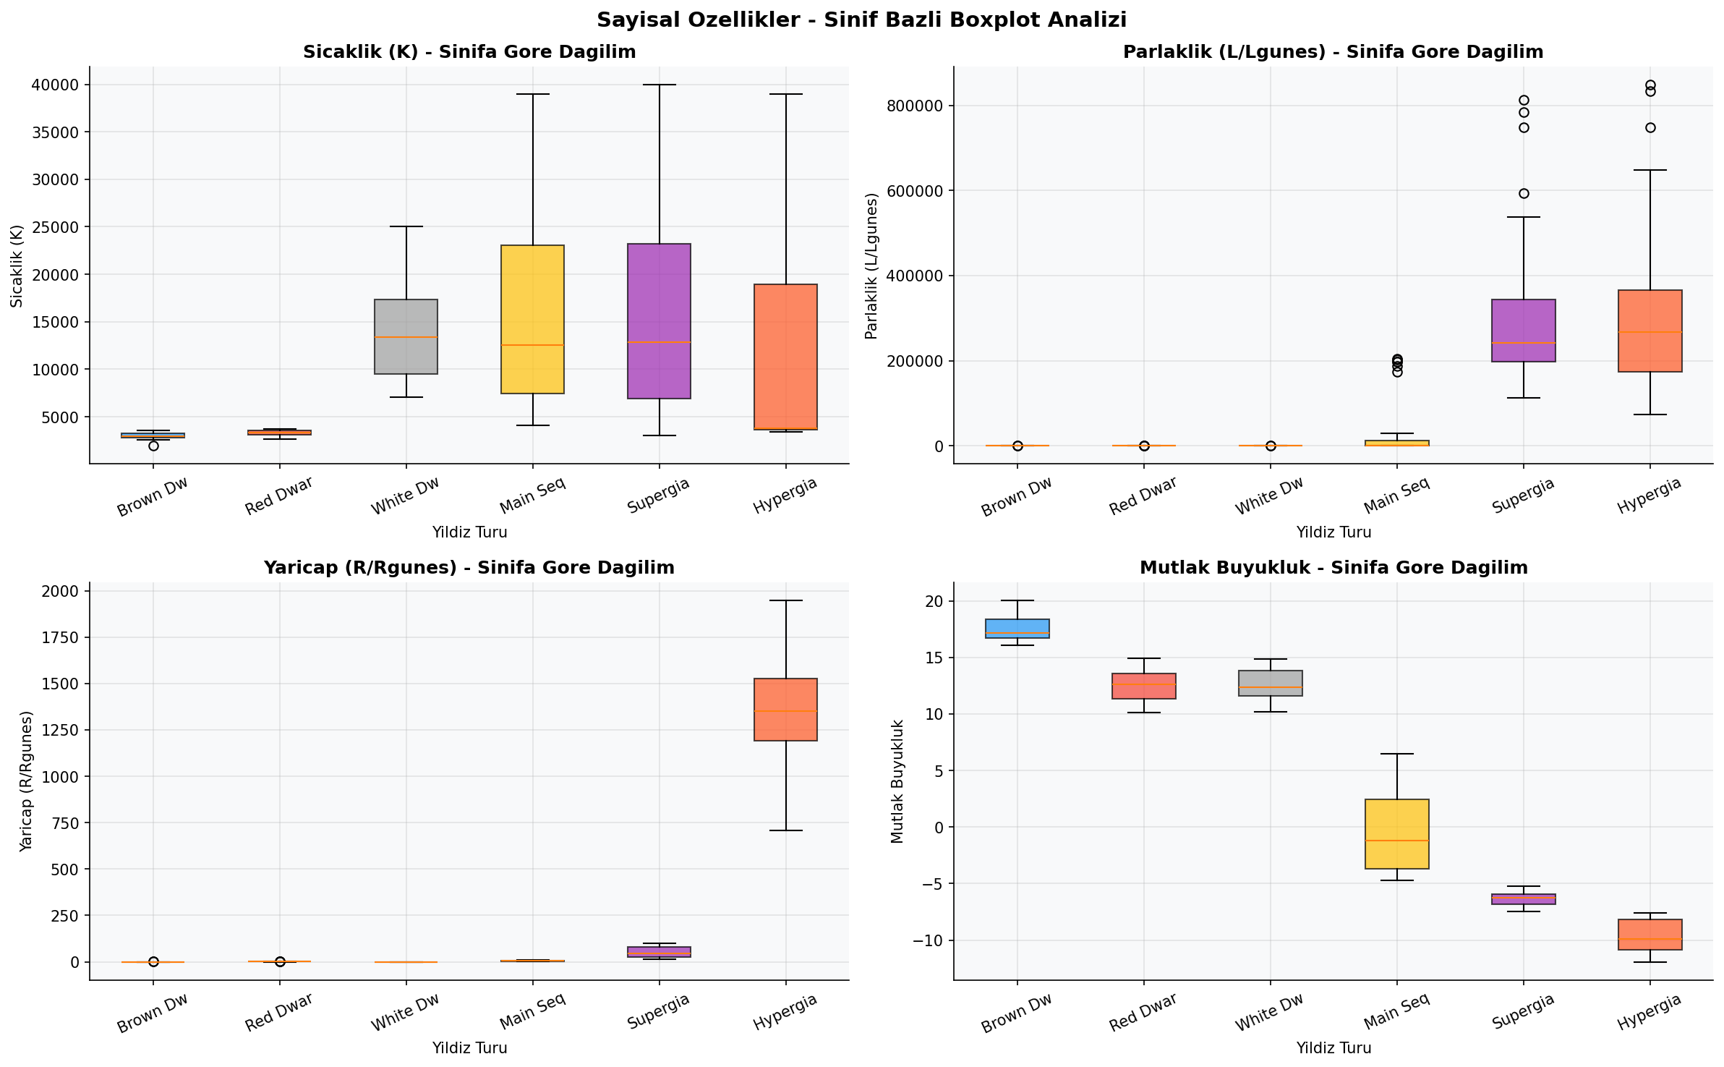
Keşifsel Veri Analizi — Sınıfa Göre Özellik Dağılımı

Slide 7
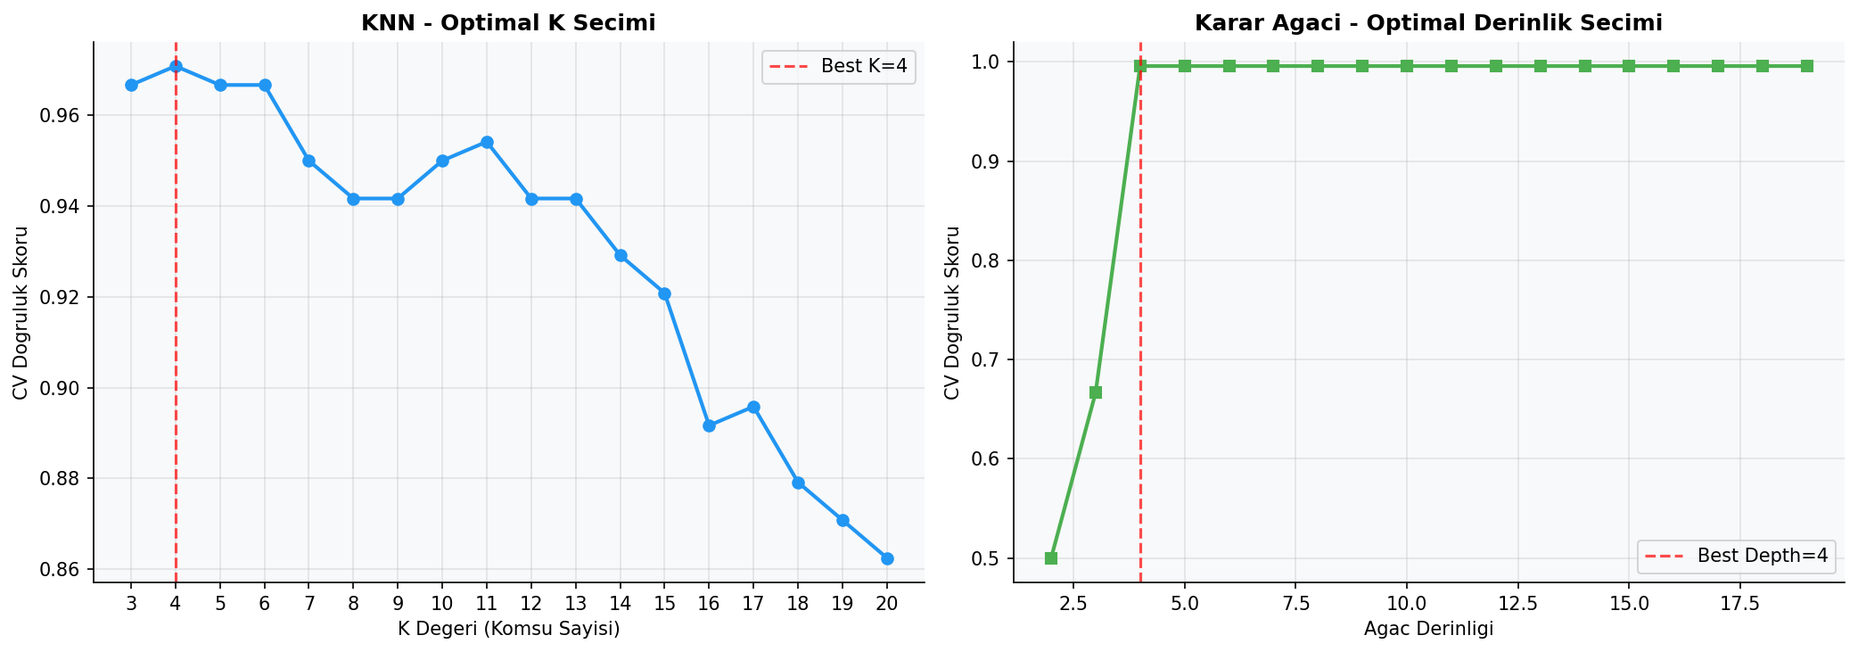
Modelleme — Hiperparametre Optimizasyonu
KNN
Karar Ağacı
Random Forest
k=4 → CV: 97.08%
depth=4 → CV: 99.58%
OOB: 99.48%
k-En Yakın Komşu
Öklid mesafesi
Parametrik değil
Decision Tree
Gini indeksi
Yüksek yorumlanabilirlik
Ensemble Learning
100 ağaç · Bagging
OOB doğrulama

Slide 8
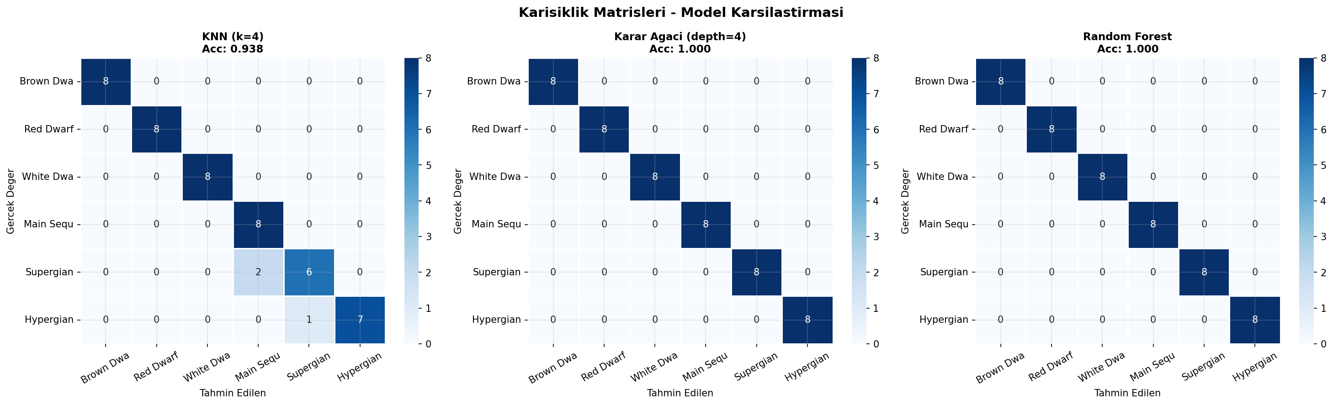
Sonuçlar — Karmaşıklık Matrisleri
KNN (k=4)
Karar Ağacı (depth=4)
Random Forest (100 ağaç)
Doğruluk: 93.75%
Doğruluk: 100%
Doğruluk: 100%
2 hata: Supergiant ↔ Hypergiant
Mükemmel sınıflandırma
Mükemmel sınıflandırma

Slide 9
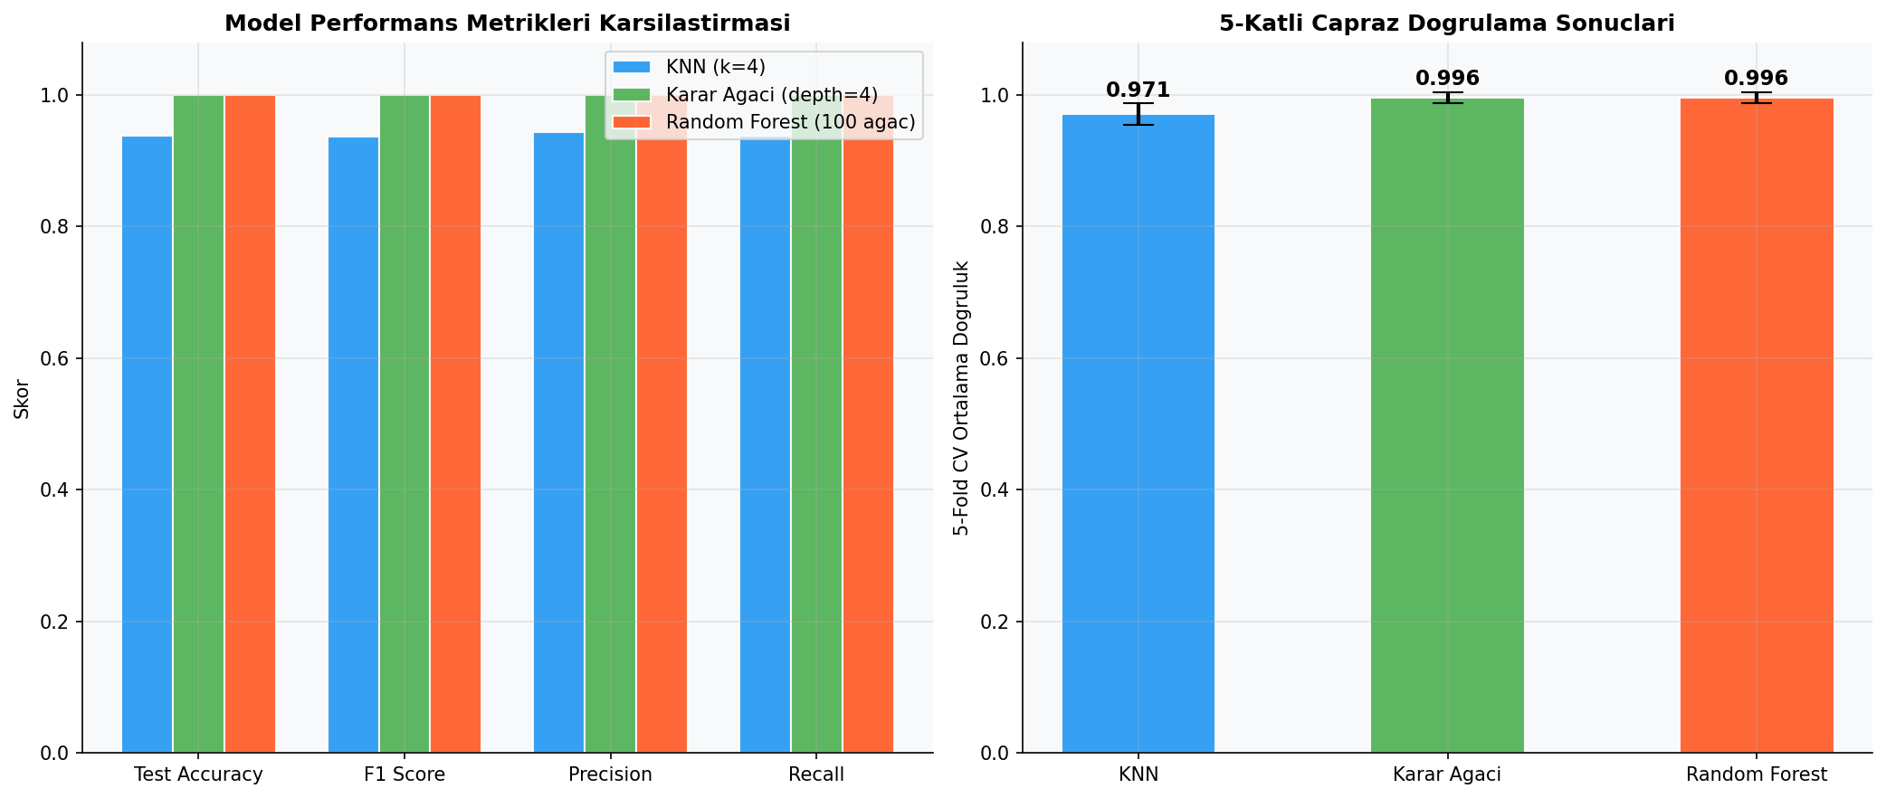
Model Karşılaştırması — Performans Metrikleri
Model | Eğitim Acc | Test Acc | CV Ort. ± Std | F1 Skoru | Gap
KNN (k=4) | 97.40% | 93.75% | 97.08% ±1.67% | 0.937 | 0.036
Karar Ağacı (depth=4) | 100.00% | 100.00% | 99.58% ±0.83% | 1.000 | 0.000
Random Forest (100) | 100.00% | 100.00% | 99.58% ±0.83% | 1.000 | 0.000

Slide 10
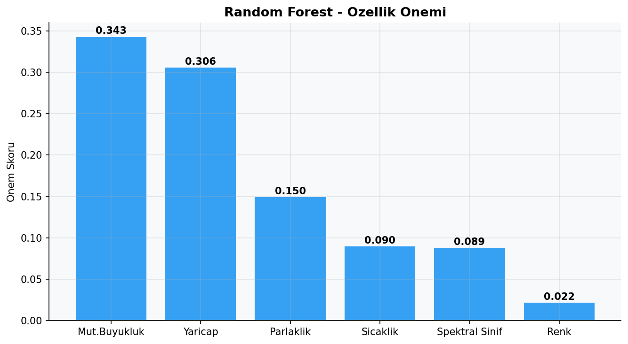
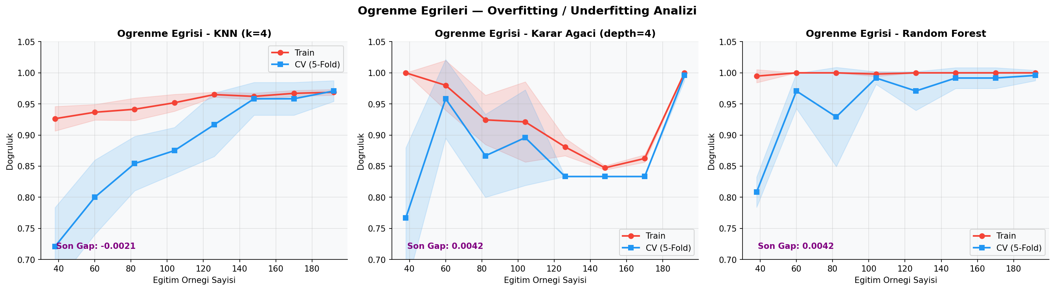
Özellik Önemi & Öğrenme Eğrileri
Random Forest — Özellik Önemi
Önem Sıralaması
Mut. Büyüklük
0.343
Yarıçap
0.306
Parlaklık
0.150
Öğrenme Eğrileri
Sıcaklık
0.090
Spektral Sınıf
0.089
Renk
0.022

